Slide 1

Gode råd - Kunnskap for likestilling
Et samarbeidsprosjekt for opplæring av rådsmedlemmer.
Funksjonshemmedes Fellesorganisasjon (FFO)
Samarbeidsforumet av funksjonshemmedes organisasjoner (SAFO)
Unge Funksjonshemmede
Støttet av Stiftelsen Dam
Bilde: Smilende personer står i en rekke
Bildet: En leende jente i en blomstereng, med en prestekrage bak øret, hun viser tommel opp-tegn med begge hendene

Slide 2
Hvorfor?
Det er i kommunene det skjer – en svært viktig politisk arena.
Rådene for personer med funksjonsnedsettelse er lovfestet. Potensiale.
Det er svært varierende opplæring til rådsmedlemmene.
FFO og SAFO jobber opp mot de samme kommunale rådene.
Rådene skal samarbeide hele valgperioden
Mange strever med rollen og hva dette egentlig er
Vi har FN-konvensjonen som vi alle er enige om
Vi trenger yngre rådsmedlemmer
Notes:
Hvorfor er det behov for å kurse rådsmedlemmene? Og hvorfor er det lurt å gjøre det sammen på tvers av paraplyene?

Slide 3

Å finne ut av behovet
Dybdesamtaler med råd
Samtaler med
rådssekretærer
KS
Bufdir
Referansegruppe
andre utvalgte
Testkurs for å sjekke ut
Bilde: Tre personer sitter i et møte. To ses bakfra en kvinne
Ses forfra. Hun smiler.
Notes:
En gjennomgang av innholdet i kurset begynner her.

Slide 4
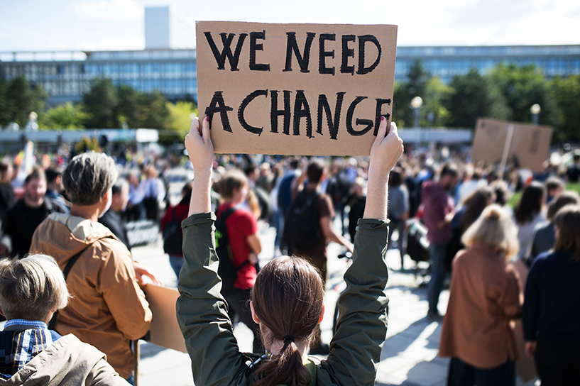
Hvordan nå målet?
Hvordan i praksis representere
mangfoldet av målgrupper og mangfoldet av
saksfelt?

Slide 5

Materiell:
Nettside – med det meste av innholdet
Kort hefte om kommunale råd
Sjekkliste med tema
Fylkesvis opplæring
Bilde: Smilende personer står i en rekke

Slide 6

Nettstedet: Gode råd – kunnskap for likestilling
Et kurs for medlemmer i råd for personer med funksjonsnedsettelse
Kapittel 1
Hva har du sagt ja til?
Kapittel 2
Arenaen og regelverket
Kapittel 4
Samarbeidet internt, rådgivningn,nettverket
Kapittel 5
Hvordan finne fram i jungelen?
Kapittel 6
Temaområder kommuale råd
Kapittel 7
Temaområder
Fylkesråd
Kapittel 3
Arbeidet i rådet
Kapittel 6
Temaområder for kommuale råd
På dette nettstedet vil du finne innhold som er nyttig i ditt arbeid i det kommunale rådet for personer med funksjonsnedsettelse. Funksjonshemmedes Fellesorganisasjon (FFO) i fylkene, i samarbeid med Samarbeidsforumet av funksjonshemmedes organisasjoner (SAFO) holder kurs med dette innholdet.
Ønsker du kurs med dette innholdet? Da kan du kontakte FFO i ditt fylke eller SAFO i din region.
På dette nettstedet vil du finne fakta, råd og tips om rådsarbeid. Du vil finne viktige temaområder som personer med funksjonsnedsettelse sine organisasjoner har pekt ut som viktige. Der vil du få kunnskap om temaområdet,
og innspill til hvordan du kan jobbe med det i rådet.

Slide 7



Nyvalgthefter

Slide 8
Sjekklister
Først 100% ferdig når det andre er klart.
Vise bredden av saksfelt og kort om hva som er viktig
QR-kode til temaområdene på nettsted

Slide 9

Holde kurs sammen?
Samarbeid mellom FFO og SAFO – Ansatte og tillitsvalgte. Fylkesvis.
Prosjektet slutt 31.12. Men vi vil legge til rette for å fremme godt samarbeide.
Notes:
En gjennomgang av innholdet i kurset begynner her.

Slide 10
Grunnleggende om rådet
Hva er rådet?
Hva er skal rådet gjøre?
Hvorfor har vi det?
Forventninger til rådsmedlemmene
Regelverket for rådet
Bilde: Smilende personer som står i rekke, de holder hverandre i hendene og strekker armene i været

Slide 11
Arbeidet i rådet
Forberedelse
Å prioritere sakene
Hvordan ta opp egne saker?
Å sette seg inn i saken
Uttalelser fra rådet
Oppfølging av saker – Hva skjer?
Når det ikke fungerer
Bilde: Smilende personer står i en rekke

Slide 12
Lover og regler
FN-konvensjonen - CRPD
Bærekraftsmålene
Likestillings- og diskrimineringsloven
+ Regelverket på det enkelte område

Slide 13
Lover og regler –
Hvor kan du henvende deg?
Vi har hele tiden med oss:
FN-konvensjonen- CRPD,
Bærekraftsmålene og
Likestillings- og diskrimineringsloven
Hvis du lurer på hva som gjelder av regelverk – tips:​
Alle forvaltningsorganer har en alminnelig veiledningsplikt innenfor sitt saksområde, se fvl. § 11.​
Bufdir kan kontaktes ved spørsmål om rådets rolle​. Statsforvalteren kan kontaktes rundt regelfortolkning.
​
FFOs rettighetssenter​
Likestillings- og diskrimineringsombudet (LDO)​
Pasient- og brukerombudet (fylkesvis)​

Slide 14
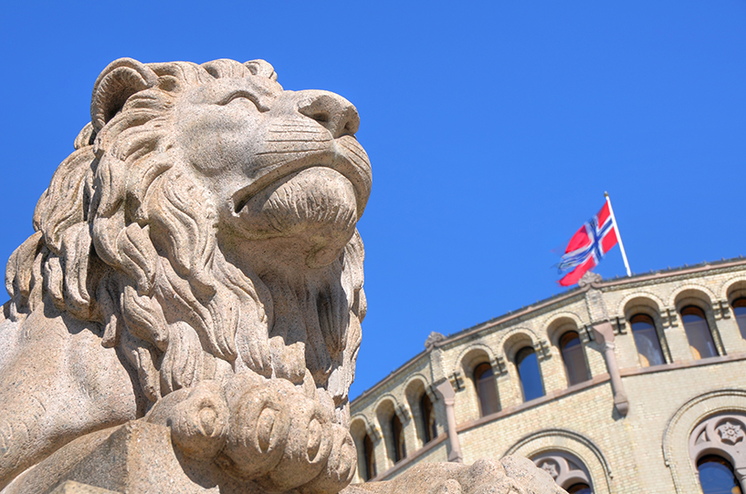
Temaområder i kommunen
• Plan og budsjett
• Arbeid og sysselsetting
• Barnehage
• Skole
• Voksenopplæring
• Boligpolitikk
• Helse- og omsorgstjenester
• Fritid og sosiale aktiviteter
• Familier med funksjonshemmede barn
Bildet viser en av løvene foran stortinget.
• Folkehelse
1 Kommunens ansvar for temaet?
2 Hva er viktig for funksjonshemmede når det gjelder temaet?
3 Hvordan kan rådet jobbe med temaet?
4 Hva sier regelverket – herunder CRPD og Bærekraftsmålene?
• Samferdsel
• Universell utforming
Notes:
Det er en hel bredde av temaer som er aktuelle for rådene. Alt som angår personer med funksjonsnedsettelse.
1 Kommunens ansvar for temaet?
2 Hva er viktig for funksjonshemmede – og dermed for rådet når det gjelder tema?
3 Hvordan kan rådet jobbe med temaet?
4 Hva sier regelverket - CRPD/Bærekraftsmålene og likestilling/diskriminerings-regelverket?
Balanse – ikke skremme vekk – samtidig gi kunnskap når behov. Dilemma vi har snakket om:
Hvordan kan vi samtidig fortelle at dette krever en del jobb – uten å skremme folk av? Hvordan de kan jobbe – uten å framstille det som umulig oppgave slik at nye medlemmer (og potensielle) mister lysten til å være med?

Slide 15
Temaområder i fylkeskommunen
• Plan og budsjett
• Arbeid og sysselsetting
• Videregående opplæring
• Voksenopplæring
• Samferdsel
• Kultur
• Folkehelse
• Tannhelse
Bildet viser en av løvene foran stortinget.
• Universell utforming
1 Fylkeskommunens ansvar for temaet?
2 Hva er viktig for funksjonshemmede når det gjelder temaet?
3 Hvordan kan rådet jobbe med temaet?
4 Hva sier regelverket – herunder CRPD og Bærekraftsmålene?
Notes:
1 Kommunens ansvar for temaet?
2 Hva er viktig for funksjonshemmede – og dermed for rådet når det gjelder tema?
3 Hvordan kan rådet jobbe med temaet?
4 Hva sier regelverket - CRPD/Bærekraftsmålene og likestilling/diskriminerings-regelverket?

Slide 16

Samarbeidet internt, rådgivningen og nettverk
Bilde: To knyttede never slås sammen til en hilsen

Slide 17

Takk!
Bilde: Illustrasjonsbilde av en stor gjeng med folk som
Illustrerer mangfold. Noen bruker rullestol.
Kontakt prosjektet: vigdis.endal@ffo.no

